Slide 1
Спорт в школе и здоровье детей
Соколова Лилия Николаевна
Учитель физической культуры
МБОУ СОШ№14
«Зелёный Шум»

Slide 2
Почему детям нужно заниматься спортом?
О том, как важен спорт для здоровья, говорят исследования американских врачей. Обеспокоенные стремительным омоложением сердечнососудистых заболеваний, они провели широкомасштабные исследования среди детей и подростков. Результат был впечатляющим. Оказалось, что возраст от 5 до 8 лет является определяющим в плане риска развития у взрослого человека атеросклероза и инфаркта миокарда. Причем, чем активнее ребенок занимался спортом, тем меньше этот риск.

Slide 3
Ученые приводят еще несколько веских доводов в пользу регулярных занятий спортом:
— у 30% дошкольников уже намечаются изменения осанки
(а в первые годы школьных занятий этот показатель увеличивается до 65%!);
— более 30% детишек весят больше, чем положено. А ведь известно, что детское ожирение победить очень сложно;
— от 20 до 25% малышей уже имеют нарушения кровообращения по типу вегетососудистой дистонии;
— 40% детишек регулярно жалуются на боли в спине.

Slide 4
Виды спорта, рекомендуемые детям в школе
Легкая атлетика
Плавание
Катание на коньках
Велоспорт
Футбол
Баскетбол
Гимнастика,Ритмика
Волейбол
Ручной мяч

Slide 5
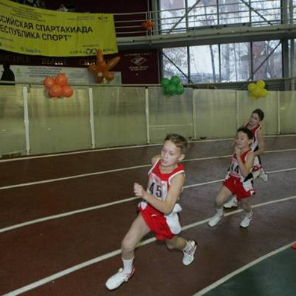
Легкая атлетика
рекомендуется девочкам и мальчикам. Развивает грудную клетку, правильное дыхание, улучшает снабжение организма кислородом. Ребенок становится гибким, ловким, уравновешенным. Мышцы тела развиваются гармонично. Девочки, занимающиеся легкой атлетикой, имеют красивую фигуру, длинные стройные ноги. Не стоит только заниматься толканием ядра, в то время как метание диска можно только приветствовать.

Slide 6
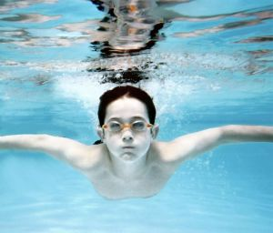
Плавание
рекомендуется детям с 5-6 лет. Наиболее гармонично развивает все мышцы тела, дает ребенку прекрасную возможность научиться правильно дышать: давление воды на грудную клетку способствует наиболее полному выдоху, активизирует работу легких, выравнивает спину.
Плавание дает хорошую осанку. Брасс на спине — прекрасное средство для лечения ис­кривления позвоночника .
У мальчиков плавание развивает широкие плечи и узкий таз, у девочек грудь становится крепкой, хорошо развитой.

Slide 7
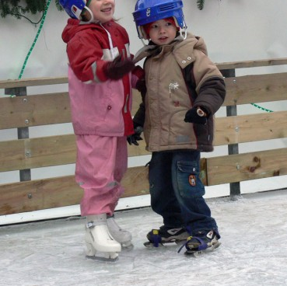
Катание на коньках
рекомендуется для девочек и мальчиков с 6 лет. Развивает ловкость и равновесие, укрепляет мышцы ног и делает детей стройнее, выносливее.

Slide 8
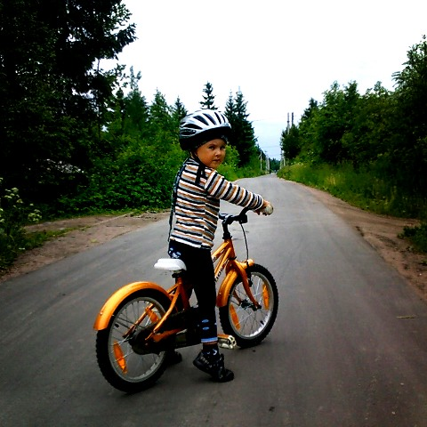
Велоспорт
До 8 лет ребенок не должен серьезно заниматься велоспортом. К 3-4 годам можно купить малышу трехколесный велосипед, он очень полезен для развития мышц ног и суставов.
К 12 годам поездки на велосипеде могут быть довольно длительными (более 10 км). Все мышцы ног получают хорошую нагрузку, но чрезмерное увлечение велоспортом делает мышцы ног слишком объемными в ущерб развитию мышц других частей тела. Велоспорт не рекомендуют при некоторых отклонениях в развитии позвоночника.
Если вы хотите, чтобы у ребенка были длинные, красивые ноги, дозируйте нагрузку при занятиях велоспортом.

Slide 9
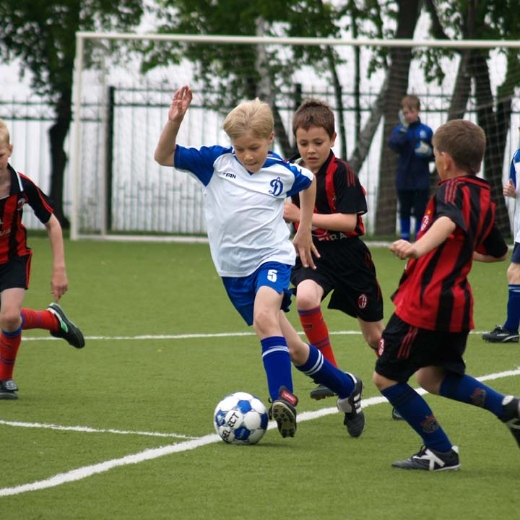
Футбол
рекомендуется мальчикам и девочкам. Занятия футболом очень полезны, но футбол, как и велоспорт, развивает лишь нижние конечности ребенка. У них будут развиваться физические качества

Slide 10
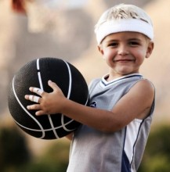
Игры с мячом
рекомендуются мальчикам и девочкам с 9 лет. Они активизируют деятельность сердца и кровеносных сосудов. Все мышцы тела гармонично развиваются, особенно в длину. Фигура ребенка становится стройной, элегантной. Игры с мячом учат ловкости, быстроте реакции.
Особенно рекомендуются низкорослым детям, так как благоприятно влияют на рост. Де­вочкам игры с мячом помогают улучшить фигуру: грудь будет красивой, плечи ровными, бедра стройными, щиколотки и икры изящными.

Slide 11
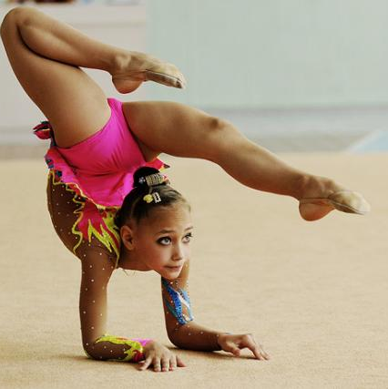
Гимнастика
рекомендуется как мальчикам, так и девочкам. Не путайте этот вид спорта с домашней гимнастикой. Гимнастика включает упражнения на полу и снарядах (бревно, брусья, конь, кольца, трамплин). Развивает гибкость и ловкость. Особенно рекомендуется девочкам: занятия дают им грацию, элегантность, уверенность жестов.

Slide 12
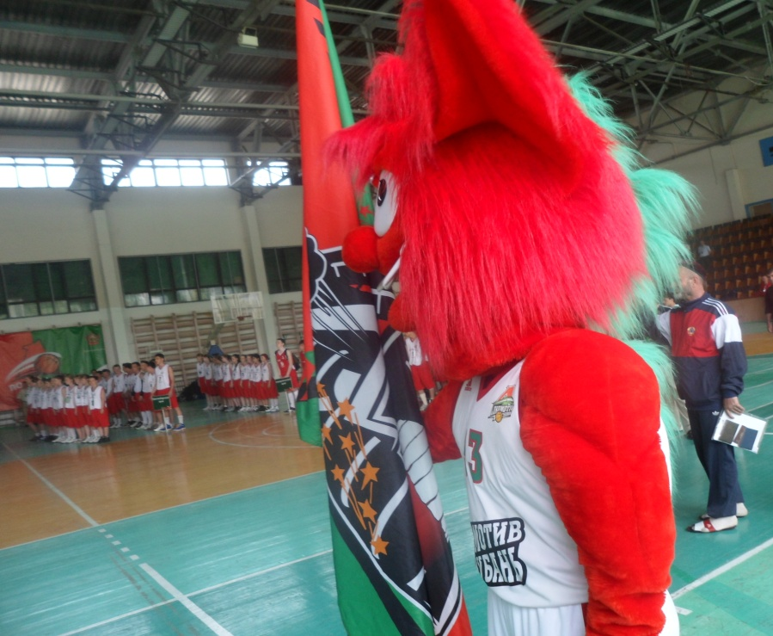
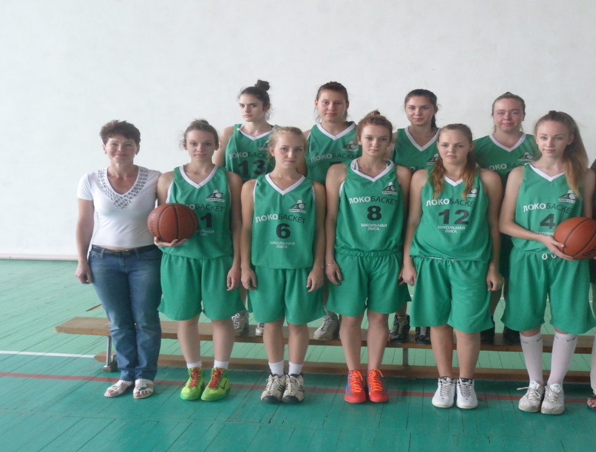
Будущее моих учеников –спорт. В их жизни он всегда и везде. Им свойственно честно трудиться не унывая. Шагать в ногу со временем, не бояться преград и уметь их преодолевать.

Slide 13
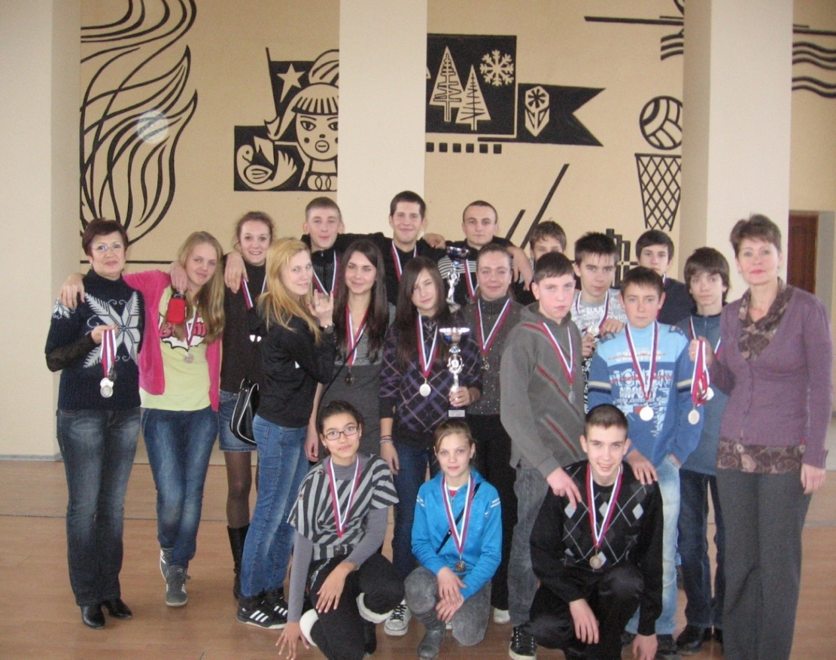
Спорт в школе - важная составляющая, обеспечивающая правильное развитие ребенка. Поэтому, очень важно подойти со всей серьезностью и ответственностью к проблеме физического воспитания детей, особенно дошкольного возраста. Занятия в школьных спортивных секциях– это отличная возможность для детей не только получить необходимую физическую нагрузку, но и приобрести хороших друзей. школьник не будет целыми днями смотреть телевизор или играть в Интернете. У него появится отличная возможность найти себя и реализовать свои

Slide 14
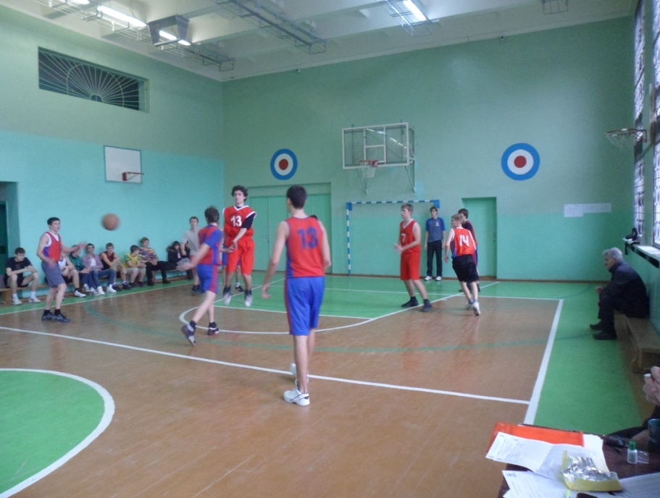
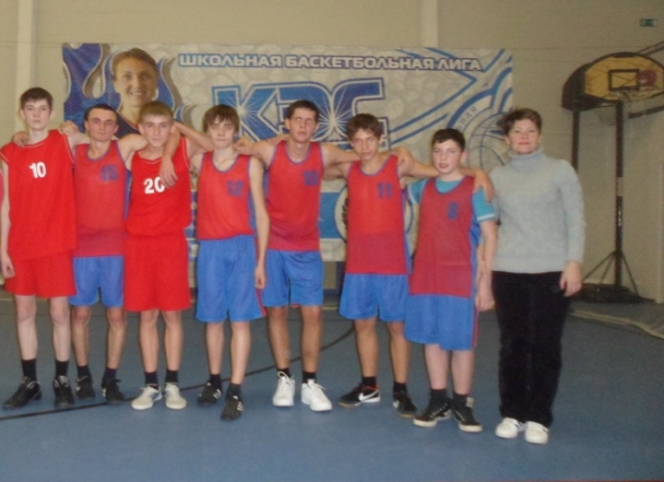
В школе организованы различные секции где преподаватели занимаются физическим воспитанием детей различных возрастов, предлагают интересные программы для всех возрастных групп. С нашими детьми работают только специалисты высокой квалификации, которые могут определить расположенность ребенка к тому или иному виду спорта и развивать его в этом направлении.
Какой вид спорта лучше выбрать для ребенка?

Slide 15
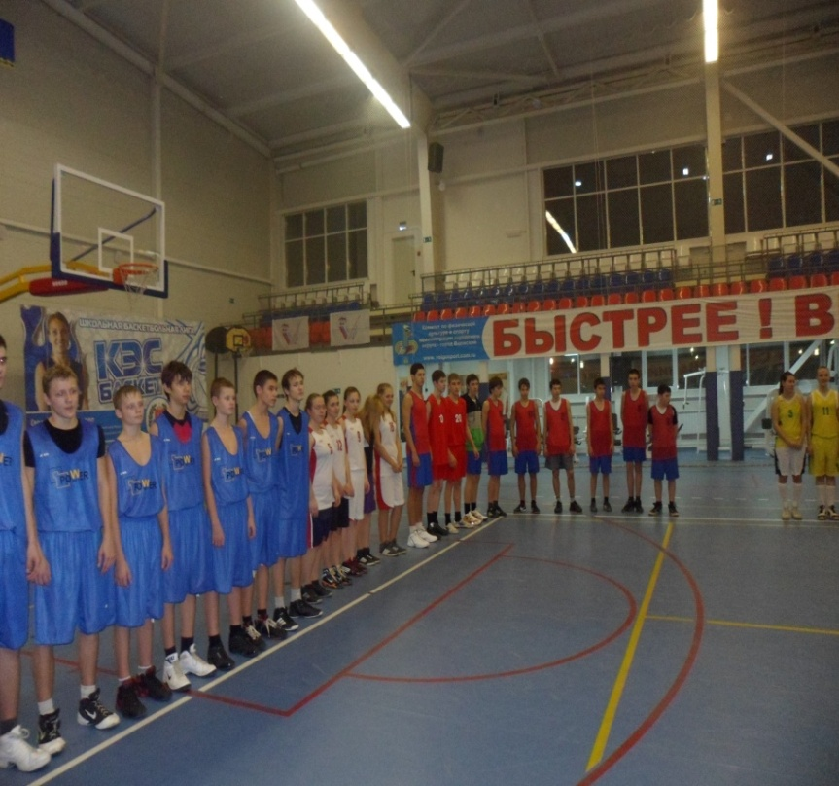
Разработанные мною комплексы упражнений и занятий, учитывающие возраст ребенка, всегда интересны и приходятся школьникам по душе.
Возможность стать олимпийскими чемпионами представится не всем, но получать необходимую подготовку для общего физического развития, важно для каждого ребенка. Мною была разработана специальная программа, позволяющая детям получать удовольствие от тренировок. При этом, ребята, уделяют больше времени учебе и интеллектуальному развитию.

Slide 16
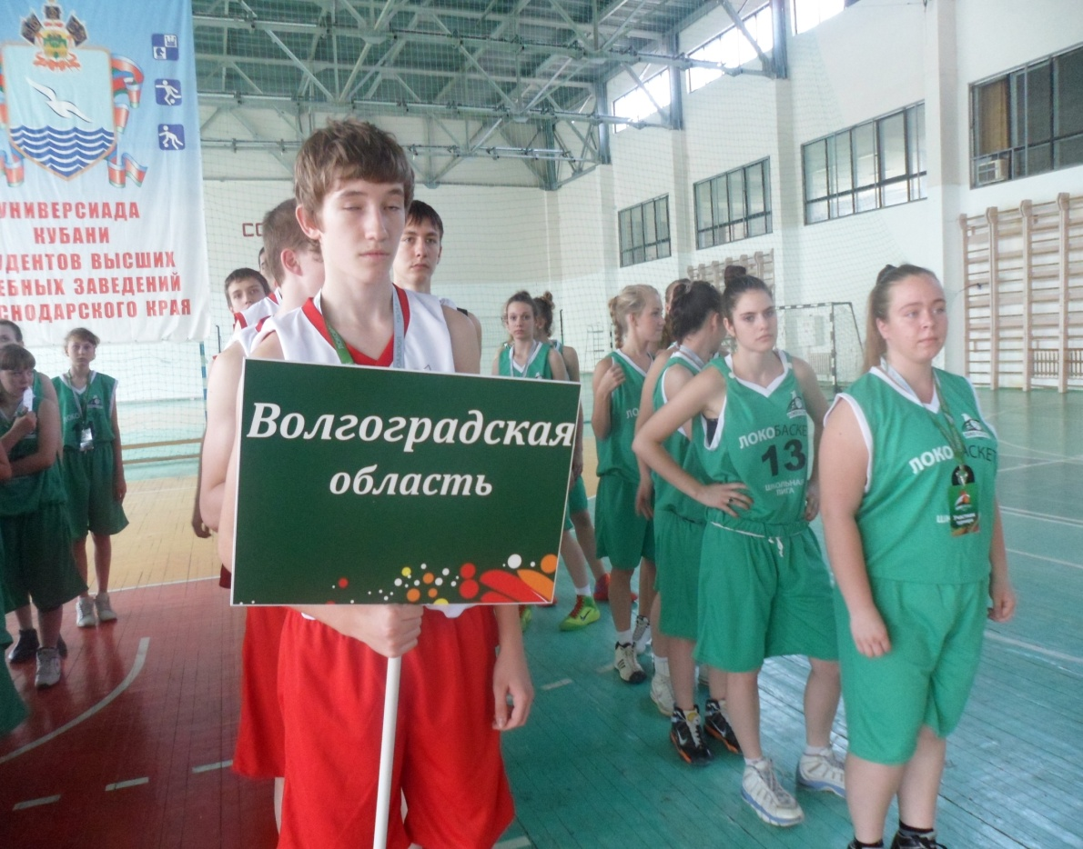
Эти дети занимаются спортом…..
Они счастливы

Slide 17

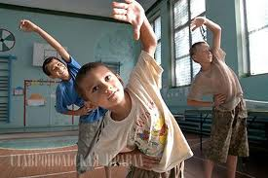
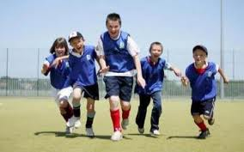
Галерея

